Slide 1


Attention 变种
全解析
ZOMI

Slide 2

视频目录大纲
长序列 Transformer 架构（Longformer、Transformer-XL）
长序列 Attention 架构（NSA、 MoBA）

Slide 3
01
Longformer

Slide 4
02
Transformer-XL

Slide 5
03
DS NSA

Slide 6
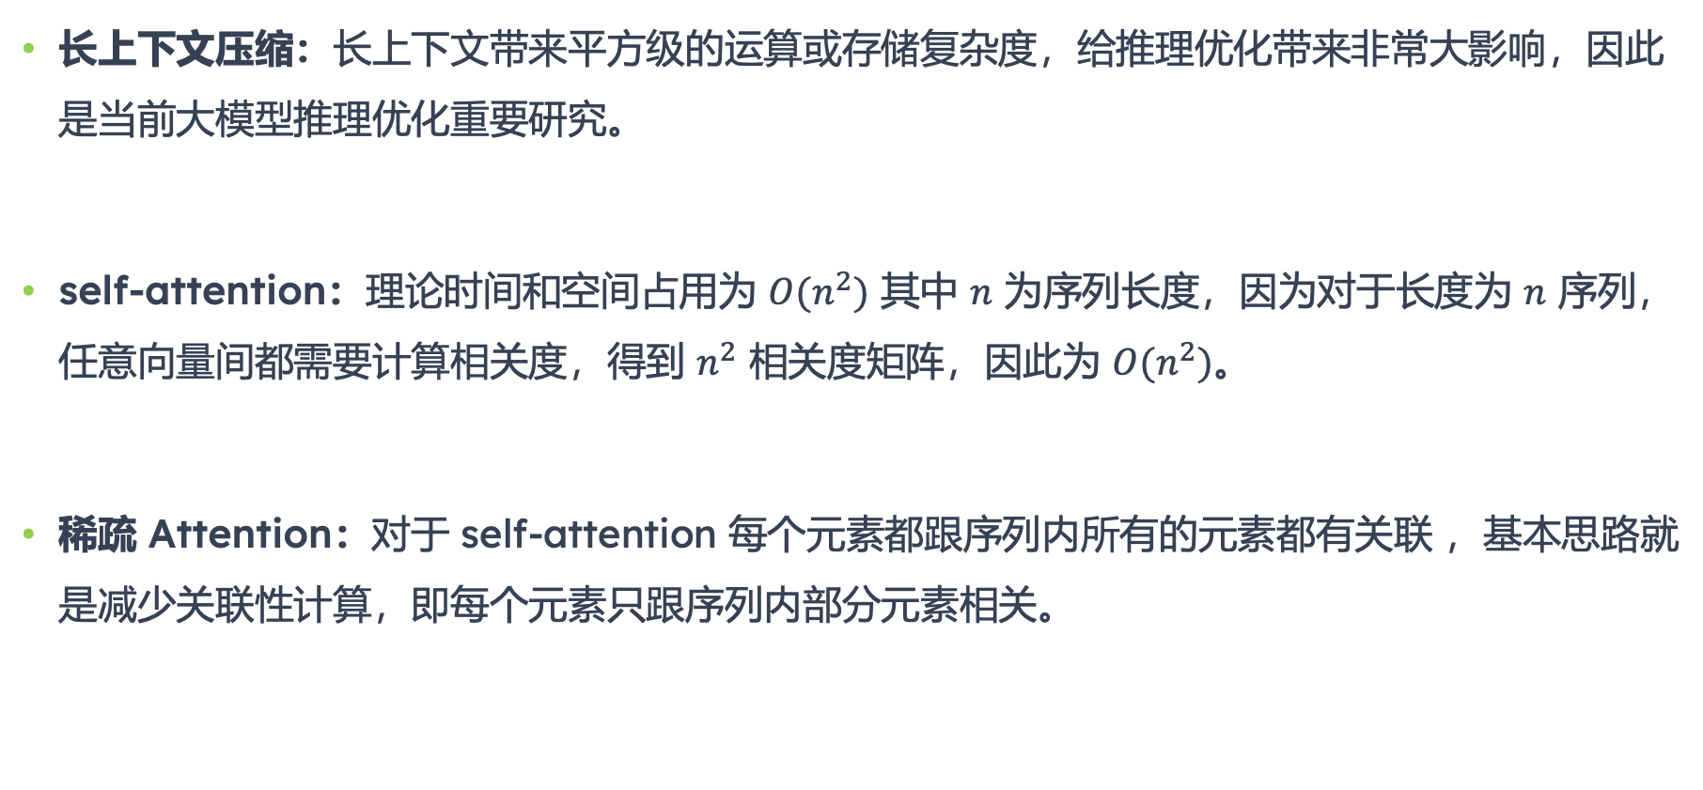
稀疏注意力（Sparse Attention）
长上下文压缩：长上下文带来平方级的运算或存储复杂度，给推理优化带来非常大影响，因此是当前大模型推理优化重要研究。
self-attention：理论时间和空间占用为 $O(n^{2})$ 其中 $n$ 为序列长度，因为对于长度为 $n$ 序列，任意向量间都需要计算相关度，得到 $n^{2}$ 相关度矩阵，因此为 $O(n^{2})$。
稀疏 Attention：对于 self-attention 每个元素都跟序列内所有的元素都有关联 ，基本思路就是减少关联性计算，即每个元素只跟序列内部分元素相关。

Slide 7
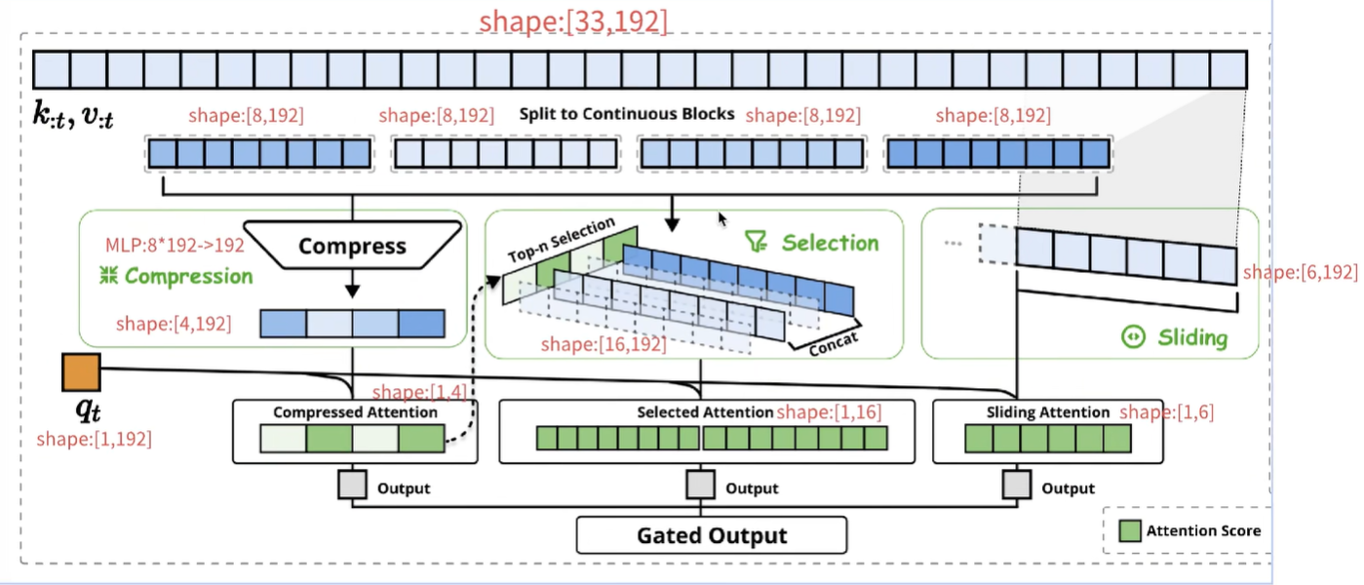
Native Sparse Attention
核心思想：设计一种原生可训练的稀疏注意力架构 (NSA)，通过层级化的 token 建模和硬件对齐的优化，实现高效的长文本建模。

Slide 8
Native Sparse Attention
灵感来源：
Attention 稀疏性：Attention score 存在内在的稀疏性，即只有少数 query-key 对是重要。
硬件效率：充分利用现代 GPU 的特性和 FlashAttention 设计原则，实现高效的计算和内存访问。
主要创新：
Hardware-aligned system：优化 block wise，利用 Tensor Core 和内存访问，确保算术强度平衡。
Training-aware design：通过高效的算法和反向传播算子，实现稳定的端到端训练。

Slide 9
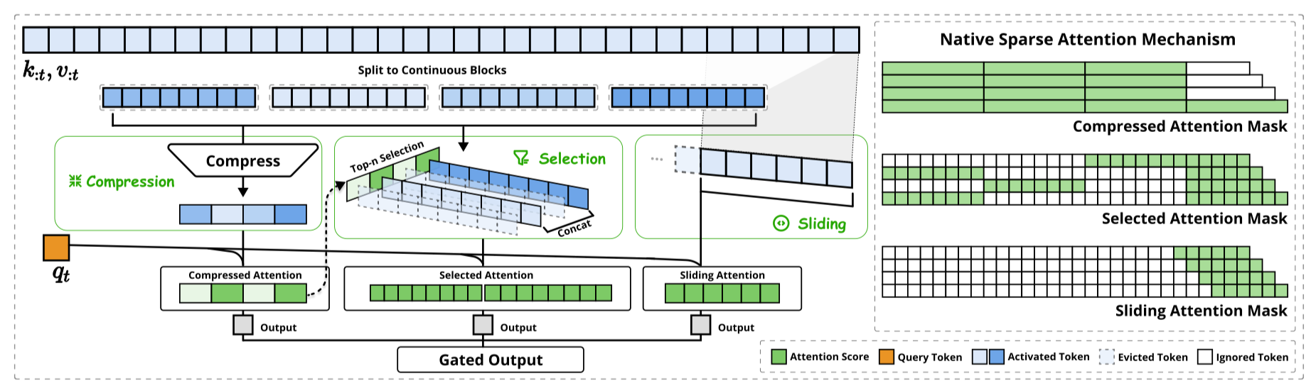
三路注意力融合
三条路径的结果通过门控机制动态加权融合，避免模型因局部信息优势而忽略全局：
Compression：将长序列划为块（512 token/Block），通过MLP压缩为粗粒度捕获全局语义。
Selection：基于压缩块的注意力分数筛选出Top-N关键块，还原细粒度信息。
Sliding Window：固定窗口覆盖最近的局部token，确保上下文连贯性。

Slide 10
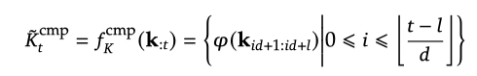
三路注意力融合 Compression
将全文划分为多个语义块（如每块512字），每个块通过可学习MLP压缩为一个"摘要向量"（如维度从512→64）。所有摘要向量组成精简版文档（长度缩减为原来的1/8）。

Slide 11
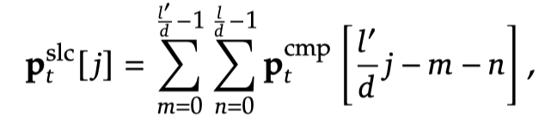
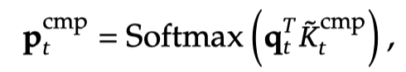
三路注意力融合 Selection
关键块筛选：基于压缩路径注意力分数，选出Top-10%的关键块。
细粒度还原：将选中块的摘要向量解码为原始token序列，进行细粒度注意力计算。

Slide 12
三路注意力融合 Sliding Window
对当前token的前后局部窗口（如1024 tokens）进行全注意力计算，确保上下文连贯性。处理到第N个token时，窗口自动滑动覆盖[N-512, N+512]的范围。

Slide 13
04
KIMI MoBA

Slide 14
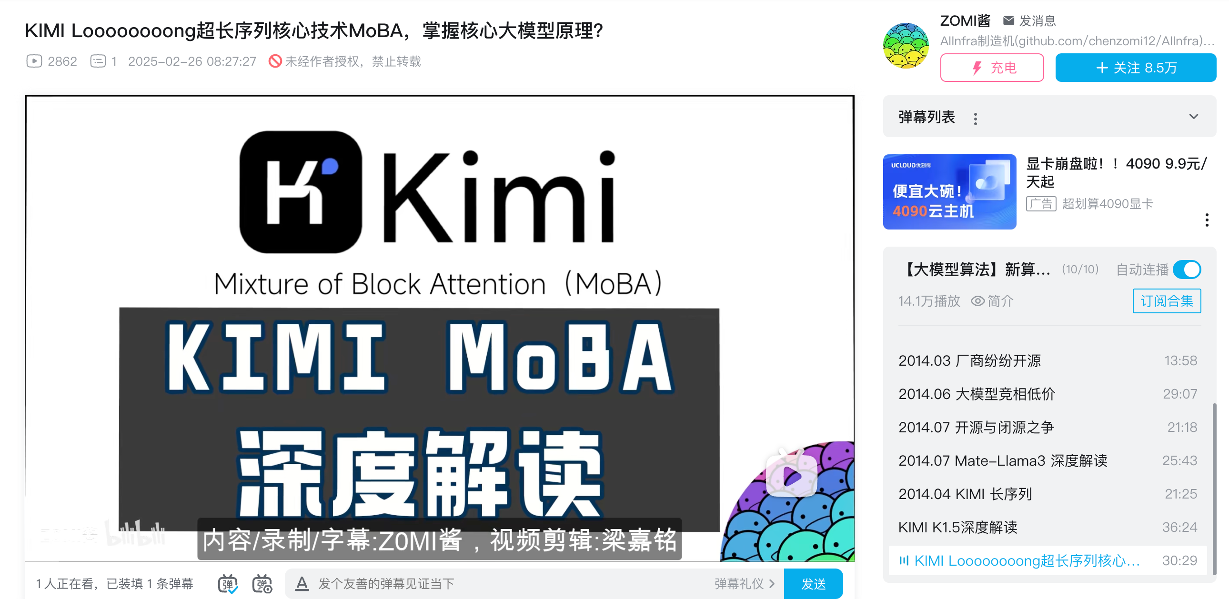
https://www.bilibili.com/video/BV1J1PGevEPb

Slide 15
小总结
从思路上MoBA和NSA都有一个相通的点，对于 稀疏注意力实现，都是通过“筛选”操作；
但是注意力筛选势必要用到QKT计算，两者都会用一个小替换大（先分块再去压缩处理）思路。

Slide 16
总结与思考

Slide 17
总结
未来趋势：高效、可扩展、适合长上下文
减少复杂度：随着大模型发展，通过优化 Attention 计算复杂度提出 Linear Attention 等。
长序列建模​​：结合稀疏注意力与动态路由，进一步压缩KV Cache。
​​多模态扩展​​：探索跨模态注意力交互，如视觉-语言联合表征。

Slide 19
引用与参考
https://erdem.pl/2021/05/understanding-positional-encoding-in-transformers
https://shangzhih.github.io/jian-shu-attentionji-zhi.html
https://sebastianraschka.com/blog/2023/self-attention-from-scratch.html
https://uvadlc-notebooks.readthedocs.io/en/latest/tutorial_notebooks/tutorial6/Transformers_and_MHAttention.html
https://www.gnn.club/?p=2729
http://www.myhz0606.com/article/kv-cache
https://spaces.ac.cn/archives/10091
PPT 开源在：https://github.com/chenzomi12/AIInfra

